Slide 1


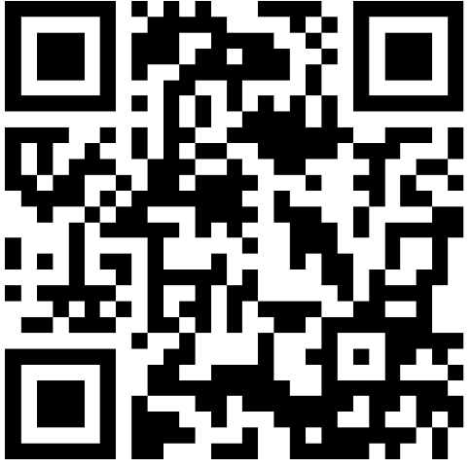
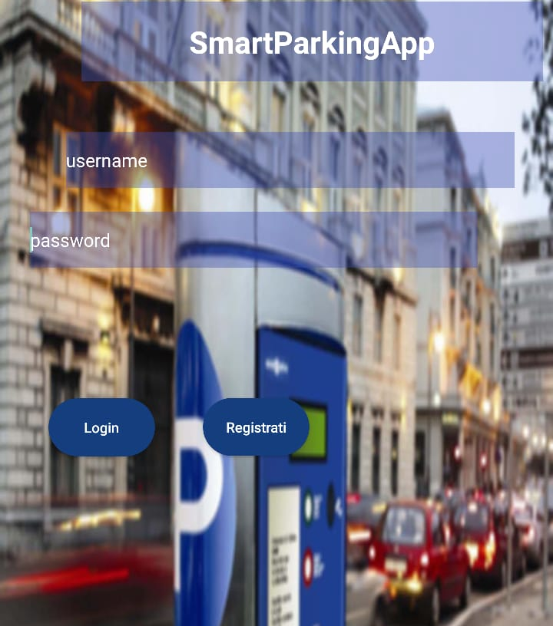
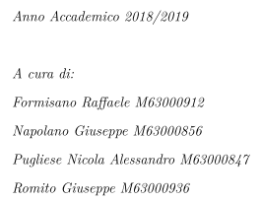

Slide 2
SMART PARKING TICKET
Cos’è?
Smart Parking Ticket è un’applicazione rivolta ai dispositivi mobili con sistema operativo Android, sviluppata nell’ambito del corso di Progettazione e sviluppo dei sistemi software.
Perché?
L’idea nasce dalla necessità di rendere meno snervante l’acquisto di un ticket per il parcheggio di un’auto. Ci sono molte situazioni dove acquistare un ticket si rivela complicato, molte volte ci si dimentica delle monete, altre volte i parchimetri sono guasti, troppo lontani dall’area di sosta o addirittura assenti. Un’altra situazione sgradevole è quando si è in possesso di un ticket prossimo alla scadenza e si è lontani dalla propria
auto o impegnati, risulta dunque un problema acquistarne un altro e potremmo essere multati. Molte volte può accadere di rinunciare già in partenza nel raggiungere un determinato luogo per il timore di trascorrere molto tempo a cercar parcheggio. L’applicazione sviluppata risolve queste problematiche sempliﬁcando la vita degli automobilisti e dei vigili addetti al controllo della sosta.

Slide 3
Funzionalità implementate
L’automobilista una volta loggato potrà:
Aggiungere al sistema un auto che egli utilizza
Acquistare un ticket di parcheggio
Rinnovare il ticket dopo aver ricevuto una notifica di scadenza
Arrestare la sosta prima della naturale scadenza ed ottenere un rimborso per ogni minuto di sosta risparmiato
Controllare la disponibilità di posti auto in una determinata area parcheggio
Caricare il suo conto

Slide 4
Aggiungi Auto
Ogni automobilista può aggiungere al sistema ed associare a se una o più auto andando ad inserire il codice fiscale dell’intestatario e la targa dell’auto. Quest’ultima sarà selezionabile successivamente quando si dovrà scegliere l’auto per la quale acquistare il ticket di parcheggio.

Slide 5
Acquista Ticket
L’automobilista può acquistare un ticket di parcheggio, non dovrà far altro che scegliere la targa del suo veicolo tra quelle ad egli associate.Successivamente provvederà all’inserimento del codice dell’area parcheggio in cui si trova e selezionerà la durata della sosta. L’utente potrà ottenere il costo della sosta e scegliere se confermarla o meno.

Slide 6
Rinnovo Ticket
Una volta che il cliente ha acquistato un ticket ,10 minuti prima della scadenza dello stesso , il sistema notificherà il cliente della scadenza del ticket, potrà successivamente decidere di rinnovare la sosta o ignorare la notifica.

Slide 7
Arresta Sosta
Un automobilista può terminare la sua sosta prima della naturale scadenza attraverso il bottone Arresta Sosta che comparirà dopo aver acquistato un ticket. In tal modo i clienti otterranno un rimborso pesato rispetto al tempo rimanente di sosta di cui non hanno usufruito.

Slide 8
Controlla Disponibilità
L’automobilista potrà controllare la disponibilità di posti di auto in una determinata area parcheggio inserendo il Codice dell’area. Il sistema restituirà il numero di posti ancora disponibili in quell’area. Sostanzialmente il sistema tiene traccia del numero di ticket ancora attivi nell’area parcheggio considerata. Questa funzionalità è utile e perfettamente funzionante poiché si instaura un meccanismo di fiducia tra gli utenti che utilizzano l’applicazione, infatti si presume che ogni automobilista prima di parcheggiare compri regolarmente il ticket e che quando vada via utilizzi il pulsante arresta sosta. Quest’ultima condizione è conveniente per l’utente in quanto può ottenere un rimborso in denaro. Nel caso in cui il ticket scada , esso è automaticamente eliminato dal sistema.

Slide 9
Sviluppi Futuri
In questa breve presentazione si sono mostrate solamente le funzionalità implementate relative all’automobilista. In futuro si spera di riuscire ad implementare la funzionalità di pagamento di una multa. Per tale scopo sarà necessario implementare il client android Vigile che potrà effettuare le multe ed un lato funzionario che si occuperà della parte amministrativa del sistema.
Sito Web: smartparkingapp.altervista.org

